Slide 1
Android & Socket
基本運用與Socket通訊

Slide 2
Android
現在很多手持裝置皆使用開放性的Android系統，使用它的好處非常多，例如有一個整合的開發環境Android Studio，並且有完善的SDK去跟硬體做溝通。
學習Android的目的即是為了將來開發手持裝置應用程式，我們課堂上會使用到的Zenbo與數位劇場皆是以Android寫作而成。作為IoT的基礎練習，同學們必須學會如何寫一個APP出來連線Zenbo做遠端操作，練習利用手機存取遠端裝置的訊息或發送訊息給其他機器。

Slide 3
目標
Socket通訊概念

Slide 4
先備知識
基本程式能力
JAVA
I/O
物件導向
執行緒(Thread)

Slide 5
目錄
Socket
JSON
作業 – Socket 聊天室

Slide 6
Socket
網路上的通訊端點
使用者或應用程式只要連結到 Socket 便可以和網路上任何一個通訊端點連線，Socket 之間的通訊就如同作業系統內程序 (process) 之間通訊一樣。
Client與Server交換訊息並能利用它去遠端控制Zenbo的行為

Slide 7
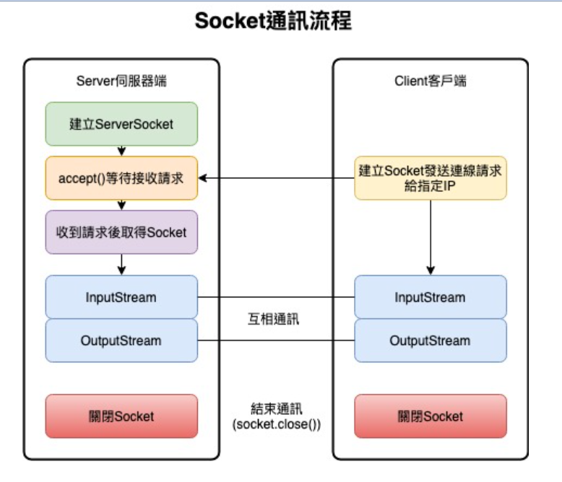

Slide 8
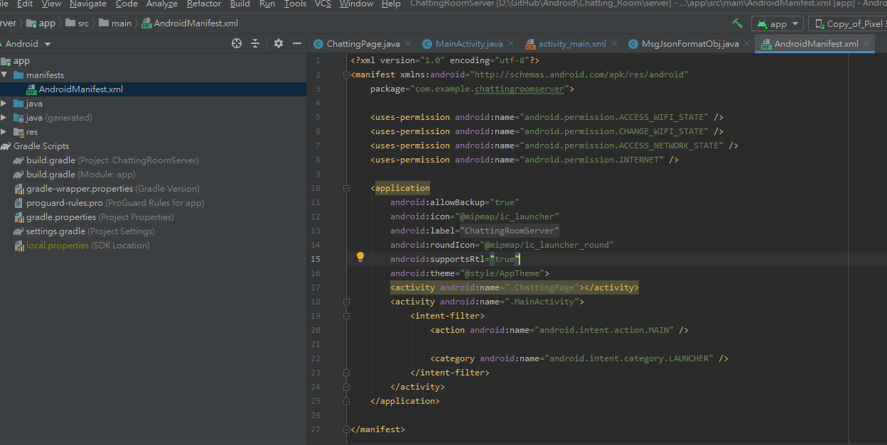
權限設定
android.permission. ACCESS_NETWORK_STATE
android.permission.INTERNET
AndroidManifest.xml

Slide 9
ServerSocket
ServerSocket(int port)
建構監聽指定Port，Port範圍介於1024~65535，其中0~1023為系統保留不可使用，建構時必須注意，避免發生衝突。
accept()
客戶端的Socket未發出連線請求，伺服器就會一直等待，直到客戶端發送連線請求，請求成功後返回一個與客戶端對應的服務端Socket，如果設置Timeout時間，當伺服器等待的時間超過了超時時間,就會拋出異常SocketTimeoutException。
isClosed()
查詢連接是否已關閉。
close()
關閉此ServerSocket。

Slide 10
Socket
Socket(String host, int port)
建構一個串流，連接到指定的主機位置及指定Port。
isConnected()
是否連線。
getInputStream()
取得Socket輸入流，用於接收送過來的資料。
getOutputStream()
取得Socket輸出流，發送資料。
getRemoteSocketAddress()
取得客戶端的IP位置。
getPort
取得客戶端的Port。

Slide 11
取得Server IP
public static String getLocalIpAddress() { try { for (Enumeration<NetworkInterface> en = NetworkInterface.getNetworkInterfaces(); en.hasMoreElements(); ) { NetworkInterface intf = en.nextElement(); for (Enumeration<InetAddress> enumIpAddr = intf.getInetAddresses(); enumIpAddr.hasMoreElements(); ) { InetAddress inetAddress = enumIpAddr.nextElement(); if (!inetAddress.isLoopbackAddress() && !inetAddress.isLinkLocalAddress()) { return inetAddress.getHostAddress(); } } } } catch (SocketException ex) { Log.e("WifiPreference IpAddress", ex.toString()); } return null; }

Slide 12
取得Client IP & Port
Socket client = serverSocket.accept();
String clientIp = client.getRemoteSocketAddress().toString();
String clientPort = client.getPort();

Slide 13
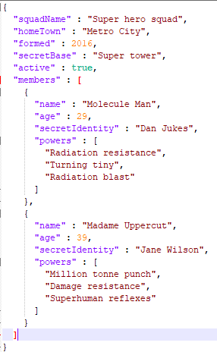
訊息的傳遞 - JSON格式
依照 JavaScript 物件語法的資料格式
JSON 可能是物件或字串
當你想從 JSON中讀取資料時，JSON可作為物件
當要跨網路傳送 JSON 時，就會是字串。
JSON的基本資料類型
數值
字串
布林值
陣列
物件
null

Slide 14
傳訊息
class SendData implements Runnable { private String message; SendData(String message) { this.message = message; } @Override public void run() { msg.setMsg_body(message); try { JSONObject json = new JSONObject(msg.toMap()); byte[] jsonByte = (json.toString() + "\n").getBytes();
OutputStreamWriter outputSW = new OutputStreamWriter(socket.getOutputStream());
BufferedWriter bufferWriter = new BufferedWriter(outputSW); bufferWriter.write(json.toString() + "\n"); bufferWriter.flush(); } catch (IOException e) { e.printStackTrace(); } runOnUiThread(new Runnable() { @Override public void run() { tvMessages.append(msg.getName() + " "+socket.getLocalAddress().getHostAddress() +": " + message "\n"); } }); } }

Slide 15
接訊息
BufferedReader br = new BufferedReader(new InputStreamReader(Socket.getInputStream()));
String str = br.readLine();
JSONObject jsonObj = new JSONObject(str); //轉JSON物件
readLine() :
為一個 block 的函式，使用時建議為他開一條thread
會一直讀到eof的地方，或讀到socket關閉為止
如果回傳NULL，代表socket已經出現問題 (被關閉，網路斷線…)

Slide 16
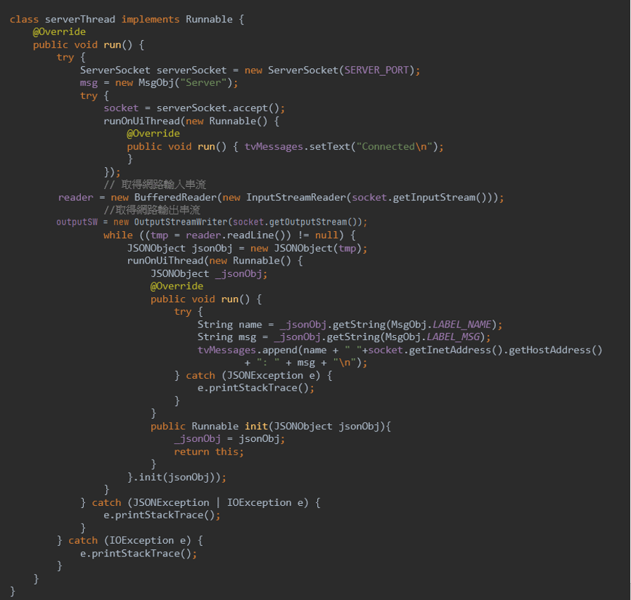
範例 (Socket Server)
Notes:
提示: 這邊只是範例都混雜在一起，真的在做多人聊天室時，要視情況拆分以上程式，例如↓
收訊息 → 多人聊天室要分一個thread一個client socket，來去收client socket的訊息
發訊息 → 送出按鈕時，開一個thread來傳送，傳送方式參考 “傳訊息” 那頁

Slide 17
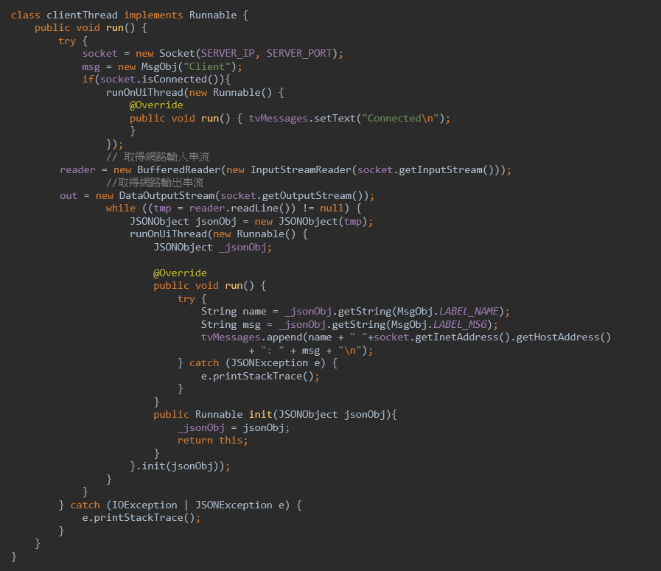
範例 (Socket Client)

Slide 18
作業 – Socket 聊天室
繳交期限 8/22(四)
Android Socket Server
第一頁
可輸入Server名稱
第二頁
可顯示Server IP、誰說甚麼
可正常關閉聊天室(Server關閉所有的Client不會報錯)
多人連線 、顯示目前聊天室成員
可傳訊息
Android Socket Client
第一頁
可輸入Client名稱、連線IP、連線Port
第二頁
可顯示誰說甚麼
可傳訊息
可正常關閉聊天室(Client離開 Server的成員名單更新正常)

Slide 19
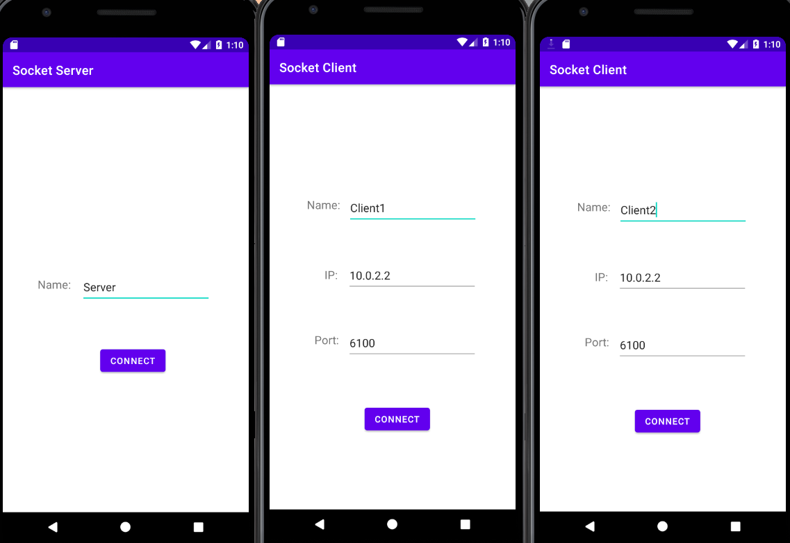
參考畫面

Slide 20
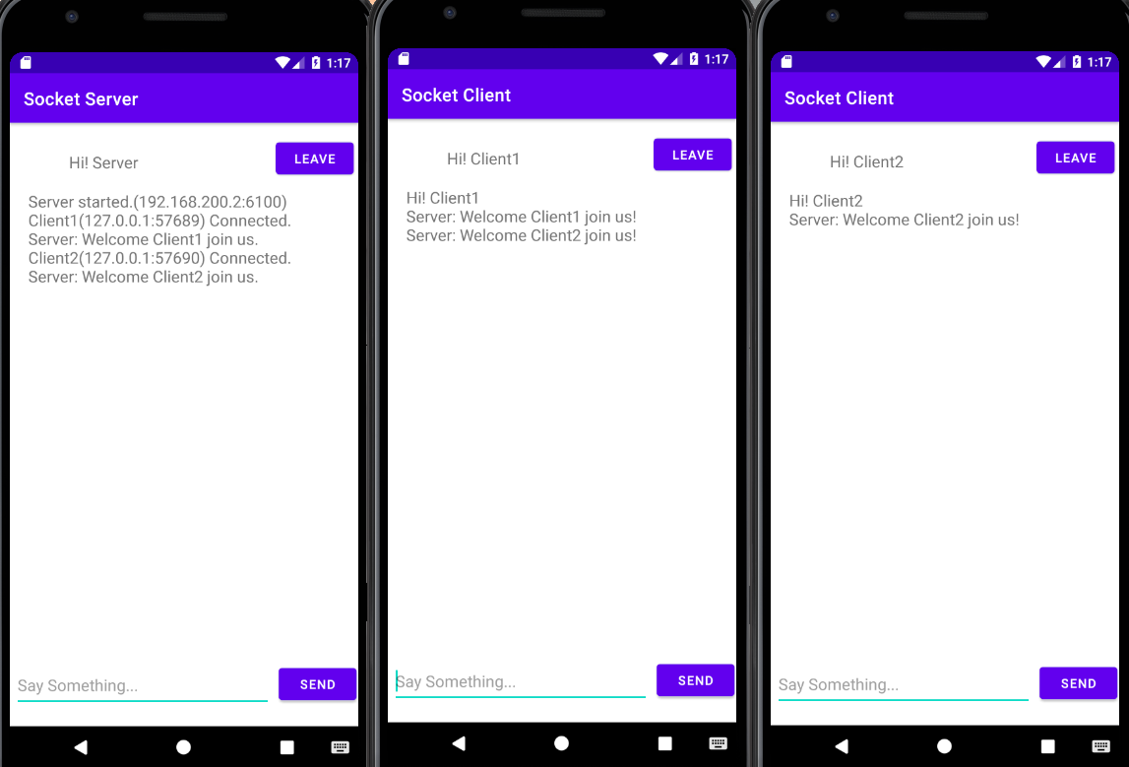
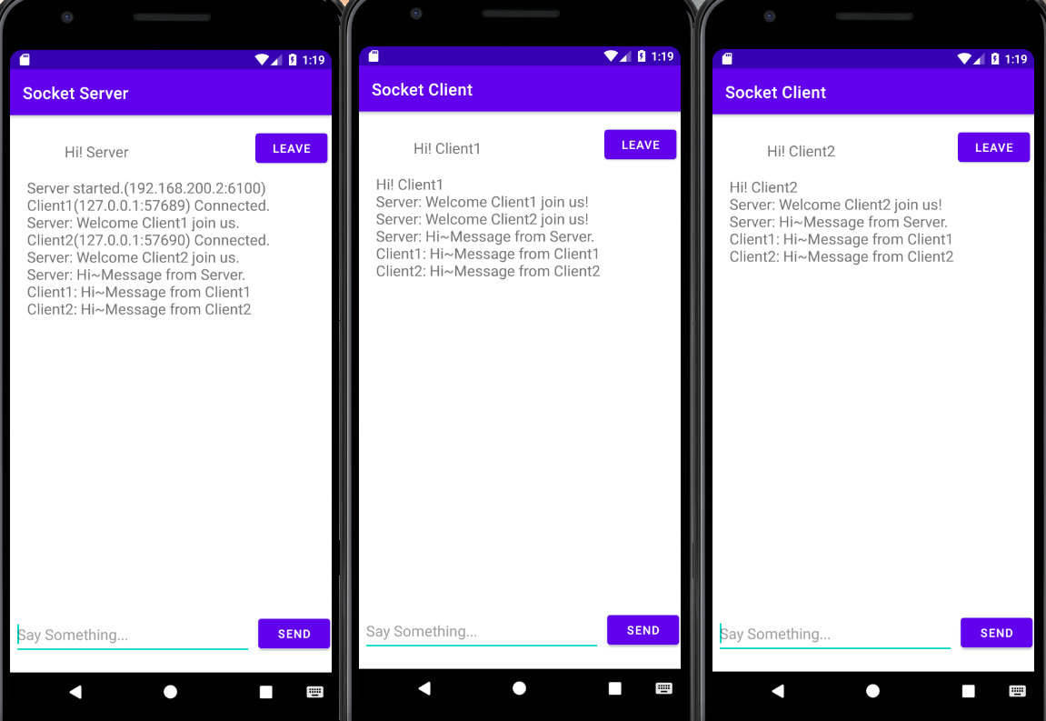
參考畫面
Server started then clients connected
Start chatting

Slide 21
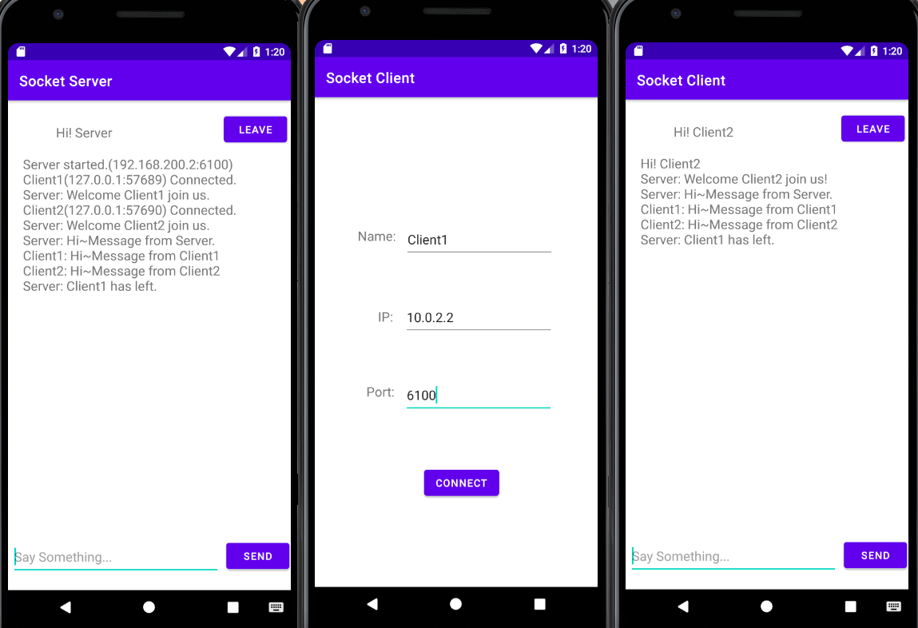
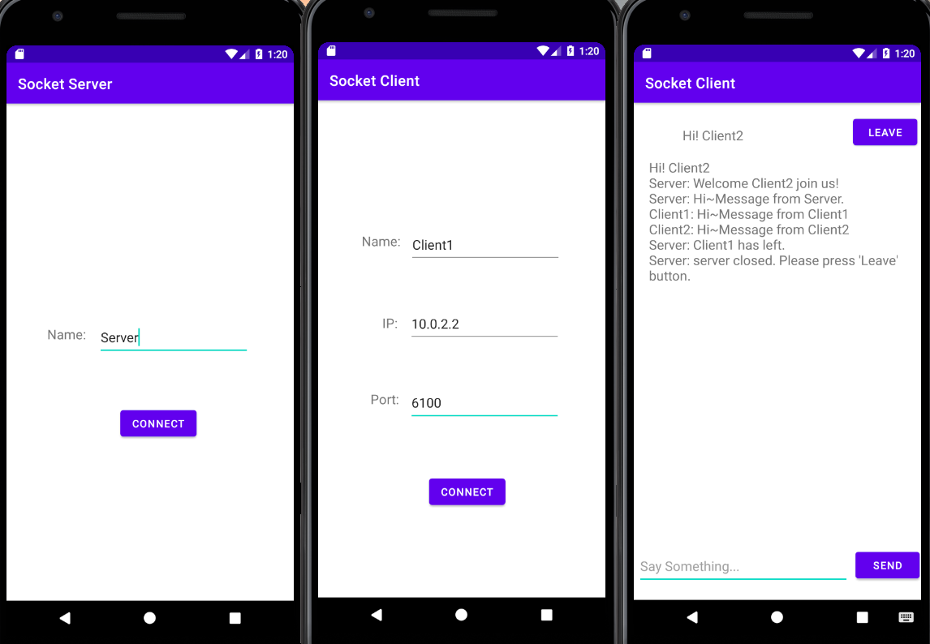
參考畫面
Client1 Left
Server left

Slide 22
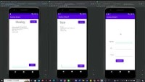
參考畫面

Slide 23
在命令提示字元使用ADB
方法一:要將Android SDK裡的platform-tools設定為環境變數
參考: https://notcodingwilldie.blogspot.com/2018/02/android-windows-10-adb.html
上方連結略過手動下載ADB，因為安裝Android Studio的SDK時就會有了
方法二: 在命令提示字元，下cd指令移動到SDK路徑底下的 platform-tools資料夾後，就可以直接使用ADB的指令
Notes:
Backup website’s content:
Step 1.
目前已經無法在 Android 官網上下載單單 Android SDK，因為 Android Studio 已經把 Android SDK 包裝在裡面了。不過沒關係，我已經把之前的 SDK 放在開放雲端，大家可以去我的雲端下載 Android SDK
Step 2.
下載完成後，解壓縮到自己喜歡的目錄底下。這裡我放在 C 槽的根目錄裡
Step 3.
接著打開剛剛解壓縮的資料夾，找到『platform-tools』資料夾後打開它，裡面應該會看到一個叫做『adb.exe』的檔案，這就是要執行 adb command_line 的執行程式
Step 4.
複製資料夾目錄，如果和我一樣存放在 C 槽的人目錄應該為『C:\Android SDK 24\platform-tools』
Step 5.
接著要設定環境變數，這個步驟是要讓 Windows 知道 adb 目錄的位置在哪裡。鍵盤按下 『windows建』+ E 打開檔案總管，在『本機』點選右鍵，在點選『內容』
Step 6.
此時就會進入系統內容，在『進階』頁面點選『環境變數(N)...』
Step 7.
在下方『系統變數(S)』中找到『Path』，點選『Path』並點選『編輯』
Step 8.
點選『新增』
Step 9.
將剛剛的 adb 路徑錄製至下方空格處，最後點選『確定』
Step 10.
點選『確定』
Step 11.
點選『確定』。到這一步就已經讓 Windows 可以下 adb command-line 了
Step 12.
接著我們利用 cmd 來確認是否真的有設定成功。按下『windows 鍵』+ R，開啟『執行』對話框，輸入『cmd』，並點擊『確定』
Step 13. 在命令提是字元對話框內輸入『adb version』，如我有成功顯示版本號就代表成功了
Step 14. adb 設定完之後，就可以使用 adb 連上 Android，並且利用 command-line 來控制 Android 了!!

Slide 24
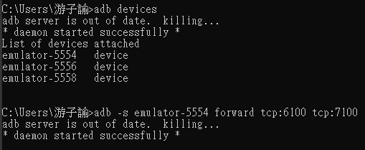
關於模擬器之間的連線問題
請參考
https://www.cnblogs.com/harry335/p/5722495.html
Notes:
Backup website’s content:
在本機上啟動兩個模擬器，本機（PC）和模擬器的信息如下：
大家可以看到，兩個模擬器的IP地址都是完全一樣的，所以要實現兩個模擬器之間的通信，使用模擬器的IP地址是辦不到的。
獲取模擬器名稱：
>adb devices
List of devices attached
emulator-5554 device
emulator-5556 device
模擬器提供了一個特殊的IP，此IP的地址為10.0.2.2，此IP地址可以說等同於PC本機的IP地址127.0.0.1 。所以，通過此特殊IP地址，實現PC本機與模擬器的通信是沒有問題。
【PC-SERVER / 模擬器-CLIENT】
目的：通過7100端口跟服務器進行通信。
實施方法比較簡單，直接按照下面的方法就可以了。
方法1：
PC-SERVER：ServerSocket server = new ServerSocket(7100);
模擬器-CLIENT：Socket socket = new Socket("192.168.1.3", 7100);
方法2：
PC-SERVER：ServerSocket server = new ServerSocket(7100);
模擬器-CLIENT：Socket socket = new Socket("10.0.2.2", 7100);
【模擬器-SERVER / PC-CLIENT】
目的：連接到服務器的7100端口。
實施操作稍微復雜一些，不能按照前面的方法來進行。要達到此目的，先要進行端口映射。
把本機端口TCP/6100映射到模擬器TCP/7100端口(UDP也是一樣)。
>adb –s emulator-5554 forward tcp:6100 tcp:7100
端口映射成功后，再進行下面的實驗。
方法1（正確）：
模擬器-SERVER：ServerSocket server = new ServerSocket(7100);
PC-CLIENT：Socket socket = new Socket("127.0.0.1", 6100);
方法2（錯誤）：
模擬器-SERVER：ServerSocket server = new ServerSocket(7100);
PC-CLIENT：Socket socket = new Socket("192.168.1.3", 6100);
錯誤原因是127.0.0.1是本機環路IP，跟本機IP沒有映射關系，所以發送到本機IP的連接請求，無法映射到127.0.0.1的環路IP上。
由於這個原因，兩台PC機上的模擬器之間，是無法進行網絡連接的。如果要實現連接，只能在作為服務器的PC上，運行一個用於數據中繼的后台程序，進行數據的轉發。
【模擬器(5554)-SERVER / 模擬器(5556)-CLIENT】
目的：模擬器(5556)連接到模擬器(5554)的7100端口。
實施操作也相對復雜一些。要達到此目的，也要先進行端口映射。
把本機端口TCP/6100映射到模擬器(5554)TCP/7100端口(UDP也是一樣)。
>adb –s emulator-5554 forward tcp:6100 tcp:7100
端口映射成功后，再進行下面的實驗。
方法1（正確）：
模擬器(5554)-SERVER：ServerSocket server = new ServerSocket(7100);
模擬器(5556)-CLIENT：Socket socket = new Socket("10.0.2.2", 6100);
原理說明：
模擬器(5556)通過連接10.0.2.2:6100，相當於連接本機（PC）的127.0.0.1:6100，由於本機IP的6100端口進行過端口 映射，映射到模擬器(5554)的7100端口。所以，來自模擬器(5556)的連接請求會發送到模擬器(5554)上。實現了兩個模擬器之間的網絡通信 功能。
此方法在本機調試時非常有用。
方法2（錯誤）：
模擬器(5554)-SERVER：ServerSocket server = new ServerSocket(7100);
模擬器(5556)-CLIENT：Socket socket = new Socket("192.168.1.3", 6100);
錯誤原因跟【PC-CLIENT / 模擬器-SERVER】的方法2一樣。

